Slide 1
Výzkumný ústav meliorací a ochrany půdy, v.v.i. Oddělení Pozemkové úpravy a využití krajiny
www.vumop.cz
Příklady dobré praxe při pozemkových úpravách
Humpolec 2015
Ing. Michal Pochop

Slide 2
POLNÍ CESTA V OBCI SKŘÍPOV
1. místo v kategorii
Zpřístupnění pozemků
Ročník 2006,Pozemkový úřad Prostějov
Zpevněná polní cesta o délce 1885 m,jednopruhová s výhybnami, asfaltobeton 3,2 m, krajnice 0,4 m. Podél cesty liniová ze­leň a větrolam. Terénními úpravami zemníku vytvořen mokřad, plocha 1,16 ha. Polní cesta zajišťuje zpřístupnění pozemků, vytváří propojení krajiny včetně propojení se sousední obcí Subířov a vylučuje zemědělskou dopravu z obce. Vytvořením vodní plochy byl vytvořen hodnotný ekologicko - krajinářský prvek v zemědělské krajině.
v

Slide 3
POLNÍ CESTY V OBCI LUBNÍK
.,. ..
.,r _...₋..-.
,
..
- .- -- -
.,
--"'-'< '!' •
"..,
..,,
•
•
1. místo v kategorii Zpřístupnění pozemků Ročník 2007, Pozemkový úřad Ustí nad Orlicí
Jedná se o rekontrukci dvou páteřních polních cest šířky 3,50 m s krajnicemi o celkové délce 1,425 km a 1,944 km zpevněné asfaltobetonem, v lesním úseku štěrkové. Návrhem v plánu společných zařízení pozemkových úprav, realizačním projektem a vlastním provedením stavby dvou polních cest byla zajištěn a přístupnost pro vlastníky a uživatele zemědělských a lesních pozemků a celého území pro veřejnost. Zdařilou součástí realizovaných cest jsou kamenný brod s dřevěnou lávkou pro pěší na hranici s k. ú. Tatenice a výdlažba pro převedení soustředěného odtoku povrchových vod přes cestu v lesním úseku. Realizací stavby bylo pro veřejnost otevřeno dosud obtížně přístupné krajinářsky hodnotné území.

Slide 4
POLNÍ CESTA V OBCI LUDÍKOV
.. . ,
'. •• I'
1. místo v kategorii Zpřístupnění pozemků Ročník 2008, Pozemkový úřad Blansko
Stavba je rozdělena na dva objekty: polní cestu a interakční prvek s průlehem.Vozovka je navržena s krytem z penetračního makadamu, v délce 955 m.Vozovku ohraničují krajnice šířky 0,5 m, příčný sklon je jednostranný 2,5 o/o. Průleh je navržen jako mělký příkop hloubky 20-30 cm a šířky 5 m. Průleh slouží zejména k odvodu dešťové vody z přilehlého území i z polní ces­ ty. Realizací polní cesty v k. ú. Ludíkov došlo ke zpřístupnění pozemků (polní cesta zajišťuje zpřístupnění na pastviny a ornou půdu 32 pozemků), k posílení protierozní funkce (průleh odvádí vodu z přilehlých pozemků do dešťové kanalizace), ke snížení potřeby průjezdů zastavěnou částí obce (konstrukce a šířka vozovky umožňuje průjezd i nadměrné zemědělské techniky),
ke zvýšení prostupnosti krajiny (polní cesta (vytváří s ostatními cestami síť polních cest, navazuje na silnici, ostatní polní ces-­ ty), ke zvýšeníekologické stability území (podél polnícesty je navržena doprovodná zeleň).

Slide 5
POLNÍ CESTA V OBCI STARÉ MĚSTO POD LANDŠTEJ NEM
1. místo a cena veřejnosti v kategorii Zpřístupnění pozemků Ročník 2009, Pozemkový úřad Jindřichův Hradec
Rekonstrukce stávající polní účelové komunikace byla provedena v délce 453 m. Z části se jednalo o povrchovou úpravu a z části o kompletní výměnu vozovky včetně rekonstrukce mostního objektu. Vybudováno bylo nové odvodnění a terénní úpravy od napojení na silnici 11/ 152 až po rozhraní katastrů u obce Staré Město pod Landštejnem.Stávající kamenná mostní konstrukce byla nahrazena novou z flexibilní ocelové konstrukce Multi-Plate. Součástí této rekonstrukce je i překládka sdělo­vacího kabelu a výsadba dřevin.

Slide 6
POLNÍ CESTA V OBCI BUČINA
1. místo v kategorii Zpřístupnění pozemků
Ročník 2011,
Pozemkový úřad Ústí nad Orlicí
Polní cesta Bučina je rekonstruovanou cestou v původní trase v území jižně od zástavby obce Bučina. Hlavní polní cesta délky 1,360 km je řešená jako jed­ nopruhová o šířce 3,50 m v koruně.
v
Cást do staničení km 0,900, navazující
na zástavbu je zpevněná asfaltobetonem, v další části je potom s ohledem na lep­ší začlenění do krajiny povrch štěrkový. Realizace stavby navázala na ukonče­ní komplexních pozemkových úprav a po dohodě s obcí byla cesta spolu se stav­ bou suchého poldru a interakčního prvku (výsadba zele ně) vybraná ze souboru na­ vržených společných zařízení k realiza­ ci. Polní cesta zpřístupňuje zemědě lské
pozemky
a komplex lesních pozemku pro vlastníky, uživatele veřejnosti. Při návrhu a realizaci bylo řešeno odvodně ní a příčné převedení
vody v údolnici propustjky.
,
Polní cesta spojuje obec Bučinu se sousední obcí Ujezdec v okrese Svitavy.

Slide 7
POLNÍ CESTY V K. Ú. CHRUDICHROMY
1. místo v kategorii Zpřístupnění pozemků Ročník 2012, Pozemkový úřad Blansko
Polní cesty v k.ú. Chrudichromy jsou součástí návrhu komplexní pozemkové úpravy v k. ú. Chrudichromy. Zpřístupňují 66 ze­ mědělských pozemků, spojují katastrální území Chrudichromy se sousedním k. ú. Bačov. Navazují na další společná zařízení realizovaná po komplexních pozemkových úpravách. Konstrukce vozovek je z asfaltobetonu. Dlážděným příkopem podél pol­ní cesty CHN3 a prulehem podél polnícesty CHN7 byly zpomaleny či potlačeny degradační procesy na zemědělské pudě. In­terakční prvek u polní cesty CHN3 slouží navíc k zapojení stavby do krajiny .

Slide 8
PROTIEROZNÍ OPATŘENÍ A ÚSES V OBCI LOVČICE U KYJ OVA
1. místo v kategorii Protierozní opatření Ročník 2006, Pozemkový úřad Hodonín
Kombinací vodohospodářské stavby jako protierozního a protipovodňového opatření a mokřadního biocentra jako prvku územ­ního systému ekologické stability vzniklo nevelké dílo, které je nenásilně začleněno do okolní krajiny . Tímto je stavba pro do­tčené území přínosem, neboť jsou splněny nejen požadavky pro ochranu území před škodlivými účinky přívalových vod, ale má pozitivní význam i pro ochranu a uchování řady rostlinných a živočišných druhů, obnovu krajinného rázu a zvýšení retenční schopnosti krajiny. Dotčené území je součástí přírodního parku Ždánický les.

Slide 9
PROTIEROZNÍ A PROTIPOVODŇOVÁ OPATŘENÍ V OBCI BRODEK U KONICE
1. místo v kategorii Protierozní opatření Ročník 2007, Pozemkový úřad Prostějov
Celkový záměr svým provedením dosahuje významu ve funkc i územního systému ekologické stability, zajišťuje protierozní a protipovodňovou funkci s krajinotvorným a ekologickým významem. Veškerá opatření na sebe navazují a tvoří funkční celek. Revitalizace údolnice spočívají ve výstavbě malé vodní nádrže, rekonstrukci stávající zemní hráze nad parkovištěm u zdravotního střediska, výstavbě zemních hrázek bez odtoku v údolnic i včetně výsadeb zeleně chrání intravilán obce před zá­plavami, plní funkci retenční pro zpomalení povrchového odtoku a současně vytváří podmínky pro zasakování povrchových vod.Výstavbou svodného průlehu s přilehlými interakčními prvky a přístupovými polními cestami došlo k eliminaci důsledku povodní a vodní eroze.

Slide 10
POLNÍ CESTA S VĚTROLA MEM V OBCI STŘEDN ICE, LOKALITA,,TURNOVSKÝ''
1. místo\ v kategorii Protierozní opatření Ročník 2008, Pozemkový úřad Mělník
Návrh společných zařízení vycházel z historických prvků, respektoval požadavky území a zahrnoval i požadavky moderního způ­sobu obhospodařování zemědělských pozemků. Realizací hlavní polní cesty s výsadbou větrolamu došlo k trvalému rozčlenění krajiny a tím k omezení větrné eroze, která se především v jarních měsících a v podzimních měsících v lokalitě objevuje a půso­bí škody na vcházejících kulturách, ale i odnos kvalitní ornice. V tomto období bývalo složité projíždět na stávající silnici Ill. třídy, kdy byla snížená viditelnost zvířenými částmi ornice. Zapojením porostu ve větrolamu bylo dosaženo souladu mezi využitím kva­litních zemědělských pozemků pro zemědělskou produkci a využitím krajiny pro turistiku a cykloturistiku. Polní cesta navazuje na stávající místní komunikace,větrolam navazuje na stávající prvky územního systému ekologické stability, které jsou v další etapě realizace plánu společného zařízení navrhovány k rozšíření.

Slide 11
REALIZACE SPOLEČNÝCH ZAŘÍZENÍ V OBCI TIŠTÍN
-
1. místo v kategorii Vodohospodářská opatření Ročník 2006, Pozemkový úřad Prostějov
Vodní nádrž - zemní hráz (výška 2,8 m, délka 120 m), plocha 4,4 ha,objem 25 000 m³. LBC 1 - 1,25 ha kolem nádrže. Hlav­ní polní cesta - délka 531 m, šířka 3,5 m. Podél cesty interakční prvek. Vedlejší polní cesty. Realizací vzniká významný krajin­ný celek s ekologicky kvalitní nádrží, vytváří se hodnotná mokřadní lokalita s retenční schopností zadržet přívalové vody. Re­alizované objízdné komunikace umožňují zpřístupnění pozemků a průchodnost krajiny. Vybudovaným lokálním biocentrem, biokoridorem a interakčními prvky došlo ke vzniku ekologicky stabilní plochy a k výrazné změně podmínek pro rostlinná a ži­voč išná společenstva.

Slide 12
RETENČNÍ NÁDR Ž A SUCHÝ POLDR LUBNÍK
1. místo v kategoriiVodohospodářská opatření
,-
Ročník 2007, Pozemkový úřad Ustí nad Orlicí
Návrh byl řešen jak o soustava stavebních objektu ,z nichž hlavní jsou suchý poldr v horní části povodí a retenční nádrž v zá­věru údolnice před vyústěním do zastavěné části obce Lubník. Obě hráze mužou pojmout 35 000 tis. m³. K zachycení vody a jejímu svedení do suchého poldru případně retenční nádrže bylo využito soustavy stávajících a nově navržených příkopů u polních cest a koryt příkopu vybudovaných při plošné melioraci území v 60. letech. Retenční nádrž v závěru údolnice je řešena s trvalou vodní plochou přecházející v litorál a je součástí soustavy realizovaného biocentra a navazujících biokori­doru. Navržené a realizované řešení se při velkých srážkách již několikrát osvědčilo. Provedené vodohos podářské opatření spolu s realizovanou stavbou dvou polních cest a založením zmíněného biocentra a biokoridoru představují ukázkovou uce­lenou realizaci společných zařízení.

Slide 13
REALIZACE VODOHOSPODÁŘSKÝCH ZAŘÍZEN Í V OBCI VRCHOSLAVICE
1. místo v kategoriiVodohospodářská opatření Ročník 2008, Pozemkový úřad Prostějov
I když realizované opatření plní funkce sloužící ke zpřístupnění pozemku, ochraně půdního fondu, k ochraně a tvorbě životního prostředí, prioritní je jejich vodohospodářská funkce sloužící k ochraně obce před záplavami, k neškodnému uvedení povrcho­vých vod. Vybudováním zpevněných polních cest došlo k odklonění zemědělské dopravy mimo zastavěné území obce. Došlo ke z lepšení přístupnosti zemědělských pozemků, zpřístupnění krajiny. Výsadba zeleně přispívá ke zvýšení ekologické stability a tvorbě krajiny v západní a jihozápadní části k. ú. Vrchoslavice. Došlo ke zvýšení protierozní ochrany,zlepšení vláhových po­měrů okolních pozemku, zvýšení retenční schopnosti pozemku a snížení odtoku vody z dešťovýc h srážek a z tání sněhu.

Slide 14
PROTIEROZNÍ OPATŘENÍ V OBCI BOJ IŠTĚ U TRUTNOVA
1. místo v kategorii Protierozní a vodohospodářská opatření Ročník 2009, Pozemkový úřad Trutnov
Stavba v k. ú. Bojiště u Trutnova se nachází v členitém svažitém území nad intravilánem obce. Je rozdělena na protierozní pří­kop s ozeleněním, protierozní otevřený příkop s ozeleněním, ochrannou hrázku s ozeleněním a protierozní zatravněnou mez s ozeleněním. Ochranná nádrž zadržuje vodu v krajině a zlepšuje ekologické poměry v území. Slouží také jako usazovací nádrž sedimentů z okolních polí. Příkopy, meze a zatravněný pás rozdělují svah a snižují erozní účinek povrchové vody. Výsadba ze­leně zvýšila ekologickou stabilitu krajiny a doplňuje zeleň vysázenou podél polních cest. Realizace díla neškodně usměrňuje a odvádívodu z polí, která původně ohrožovala zástavbu a zhoršovala erozi půdy z přilehlých pozemků.

Slide 15
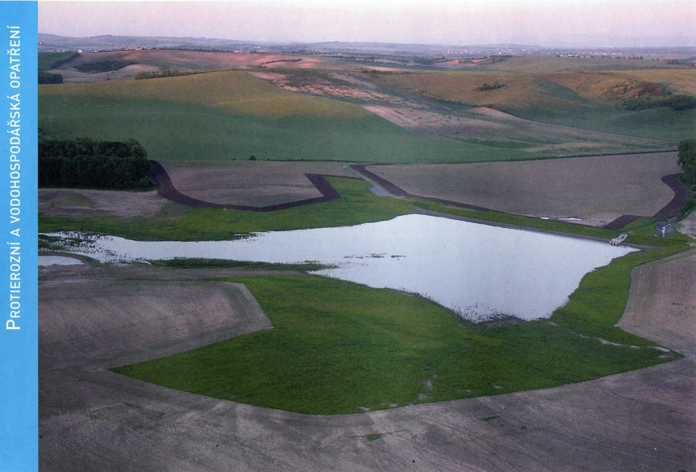
VODNÍ NÁDRŽ ZÁPOVĚĎ V OBCÍCH ŠARDICE A STAVĚŠI CE
1. místo a cena veřejnosti v kategorii Protierozní a vodohospodářská opatření Ročník 2011, Pozemkový úřad Hodonín
v v
Vodní nádrž na Sardickém potoce v trati Zápověd' na hranici katastrálních území Sardic a Stavěšic by la vybudována jako jedno
v
z prioritních opatření k posílení protipovodňové a protierozní ochrany obce Sardice, v souladu se schválenými plány společných zařízení. Realizací tohoto vodního díla došlo k výraznému snížení kulminačních průtoků v povodí pod nádrží. Doprovodná revitalizační opatření v blízkosti vodní nádrže, a to včetně mokřadního biocentra, se podílejí na obnově a optimalizaci funkč­nosti územního systému ekologické stability a rovněž zvyšují estetickou hodnotu intenzivně zemědělsky obhospodařované krajiny.

Slide 16
RETENČNÍ NÁDRŽ V K. Ú. NĚMČICE
1. místo v kategorii Protierozní a vodohospodářská opatření a Cena ministra zemědělství Ročník 2012, Pozemkový úřad Blansko
Hlavním cílem stavby nádrže v katastrálním území Němčice je ochrana území pod nádrží, především městyse Sloup,před niči­ vými následky povodní vyvolaných přívalovými srážkami . Stavba výrazně zvýšila retenčníschopnost intenzivně zemědělsky ob­ hospodařovaného území. Společně s dokončeným ozeleněním bude tvořit lokální biocentrum a významný krajinotvorný prvek a značně přispěje ke zvýšení ekologické stability celé oblasti. Stavba byla vybudovaná v souladu se schváleným plánem společ­ ných zařízení,do kterého byla zařazena na základě studie protipovodňové a protierozní ochrany území zpracované po povod­ ních v roce 2003 Výzkumným ústavem meliorací a ochrany půdy Praha.

Slide 17
REGIONÁLNÍ ÚSES V OBCI ČEHOVICE
1. místo v kategorii Opatření k ochraně a tvorbě krajinného prostředí Ročník 2006, Pozemkový úřad Prostějov
v
Regionální územní systém ekologické stability v obci Cehovice na výměře 21,22 ha, z toho tvoří 6 ha vodní plocha a mok-
. Průleh - délka 996 m, šířka 12-27 m. Ne­
zpevněné polní cesty. Využitím předmětné plochy (zemědělsky nemožně využitelné) na biocentrum regionálního významu se zahrnutím určitých funkcí (dopravní, ekologické, protierozní,vodohospodářské )je optimálním řešením v jinak velmi intenziv­
ně využívané krajině.
řadní společenstva. Vodní nádrž, mokřad - plocha 1,35 ha, objem 17 000 m³

Slide 18
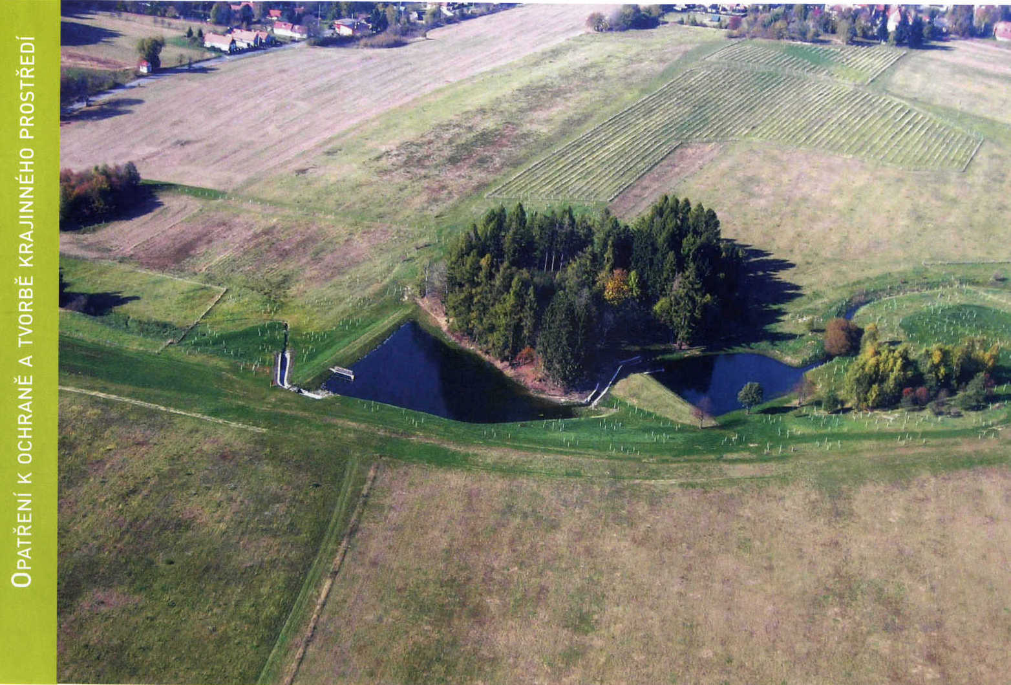
VÝSTAVBA VODNÍCH NÁDRŽÍ A PRVKŮ ÚSES V OBCI SKŘÍPOV
1. místo v kategorii Opatření k ochraně a tvorbě krajinného prostředí Ročník 2007, Pozemkový úřad Prostějov
Celkový záměr svým provedením dosáhne významu ve funkci územního systému ekologické stability, zajišťuje protierozní a protipovodňovou funkci s krajinotvorným a ekologickým významem. Veškerá opatření na sebe navazují a tvoří funkční celek ohraničený intravilánem, státními silnicemi a lesním komplexem. Byla významně ovlivněna retence a akumulace vody v kraji­ně a časem zde vznikne území s mimořádnou kvalitou ekologických aspektu.Je zde vytvořené velmi stabilní území, protože bi­ocentra a obecně územní systém ekologické stability s vodní plochou patří k ekologicky nejstabilnějším. Výstavba vodních ná­drží je nejen přínosem pro životní prostředí, ale došlo také k zlepšení vodohospodářské bilance v dotčeném území.

Slide 19
PRVKY ÚSES - LOKÁLNÍ BIOCENTRUM MOČIDLA V OBCI MOŘICE
1. místo v kategorii Opatření k ochraně a tvorbě krajinného prostředí Ročník 2008, Pozemkový úřad Prostějov
Lokální biocentrum s výměrou 3,0017 ha tvoří mokřad, malý a velký val,osazení palisád a lavic,provedena byla modelace terénu. Pro výsadbu stromu byly připraveny jamky, použité školkařské prostokořenné výpěstky do výšky vysokokmene byly uvázány mezi kůly, po­užity byly obaly protiokusu (plast,pletivo) imulčování. Keře byly sázeny do připravených jamek a zakryty vrstvou mulče.Celá plochaje ohraničena oplocenkou. Prvekje vymezen mezi odlehčovacím kanálem a původním Mořickým potokem a plní funkci biocentra repre­zentujícího biotu nivy s plochami luk,lesa a mokřadu. Plní též funkci veřejné přístupné zeleně jako naučná plocha a refugium původní a lidmi záměrně rozšiřované bioty.Výsledkem realizace tohoto opatřeníje obnova krajinného rázu a zachování produkčního potenci­álu území v souladu s podmínkami ochrany přírody.Výsadbami byla zvýšena ekologická stabilita území a zároveň zlepšeny podmínky ochrany zemědělsky využívané pudy protivodní a větrné erozi a zajištěna ochrana vod. Je dána možnost spoluužívání biocentra i lidmi.

Slide 20
CESTY A ÚSES V OBCI SKŘÍPOV
1. místo v kategorii Opatření k ochraně a tvorbě životního prostředí a Cena ministra zemědělství Ročník 2009, Pozemkový úřad Prostějov
Realizovaný soubor opatření výrazným způsobem zvyšuje užitnou hodnotu dotčeného území hned z několika hledisek. Revitali­zace toku a melioračních odpadů společně se zatravněním a okolní výsadbou dřevin pozitivně ovlivňují odtokové poměry z lo­kality. Zvyšuje se retenční schopnost území, zamezuje se erozi zemědělské půdy, výrazně se zpomaluje odtok povrchové vody a zvyšuje se tak i ochrana obce před srážkovými vodami, či při jarním tání sněhu. Hlavní polní cestu uvítají vyznavači cyklotu­ristiky, turistiky či in-line bruslení, neboť její realizací se zlepšila a zkvalitnila průchodnost atraktivní části tohoto území. Cel­kový dojem umocňují i vysazené biocentra či biokoridory, které za několik málo let dotvoří celkový pohled na samotné reali­zované dílo.

Slide 21
INTERAKČNÍ PRVEK V OBCI SOVENICE
1. místo v kategorii Opatření k ochraně a tvorbě životního prostředí
a Cena ministra zemědělství
Ročník 2011,
Pozemkový úřad Nymburk
Jedná se o významný krajinný segment s pozů­statky těžby hlíny, který je začleněn do územní­ho systému ekologické stability a do plánu spo­lečných zařízení. Celková plocha tohoto interakč­ního prvku představuje výměru 3,36 ha. Na ploše 1,36 ha je založena nová výsadba. Terenní úpra­vy, průleh se zemním valem usměrňují odtok po­ vrchové vody z této plochy do prostoru hliníku, kde se tato vláha zadržuje v řadě tůněk a jezírek. Na zbývající ploše proběhla revitalizace a dosadba stávajících porostů. Realizovaný interakční prvek zvyšuje druhovou a stanovištní pestrost v inten­zivně využívané zemědělské krajině.

Slide 22
BIOCENTRUM 2BC2
•
1. místo a cena veřejnosti v kategorii Opatření k ochraně a tvorbě životního prostředí Ročník 2012, Pozemkový úřad Nymburk
Lokální biocentrum 2BC2 v k. ú. Netřebice je příkladem opatření komplexních pozemkových úprav vzniklých ve veřejném zá­jmu pro ochranu přírody a krajiny. Biocentrum umožňuje rozvoj společenstev blízkých původnímu přirozenému stavu krajiny . Cílem je zvýšení udržení pestrosti rostlinných a živočišných společenstev v intenzivně obdělávané zemědělské krajině v okolí Netřebic. Toto biocentrum tvoří spolu s navazujícími břehovými porosty podél vodotečí a dalšími navrženými biocentry pod­mínky pro druhovou pestrost, život a migraci organismů v krajině.

Slide 23
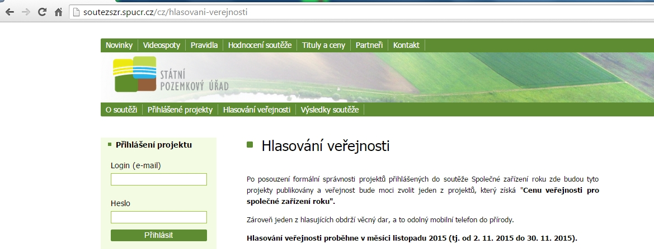
Soutěž „Společné zařízení roku“

Slide 24
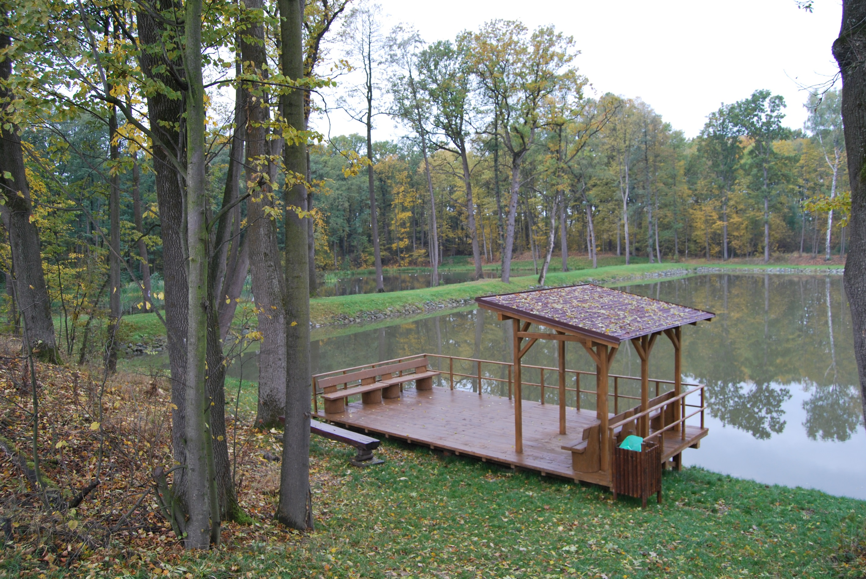

Slide 25
Děkuji za pozornost
Ing. Michal Pochop

